Slide 1

Trabalho realizado por: Pedro Macedo (up202007531), Pedro Balazeiro (up202005097) e Rúben Viana (up202005108) - Grupo 11
Gestão de informação em uma companhia aérea
Faculdade de Engenharia da Universidade do Porto
Algoritmos e Estruturas de Dados 2021/22 L.EIC – 2ºano
Trabalho prático 1

Slide 2
Descrição do problema
Elaboração de um sistema personalizado e inovador que consiga guardar e gerir informações relativas a uma nova companhia aérea, que acabou de surgir no mercado. O principal objetivo é atender às suas necessidades principais e torná-la funcional e produtiva.

Slide 3
Descrição da solução
Criação de um sistema com a ajuda de um IDE, o CLion. Basicamente, criou-se um conjunto de classes que interligadas pelas suas relações pertinentes permitem gerir e guardar tudo o que é essencial na base de dados da companhia. Tal processo ajuda a companhia na sua gestão e permite aos seus clientes terem a seu dispor o que for necessário dentro do que a própria companhia lhes possa disponibilizar.

Slide 4
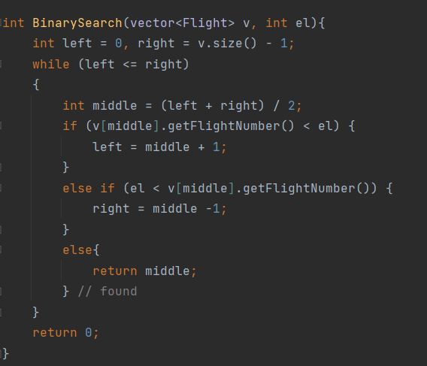
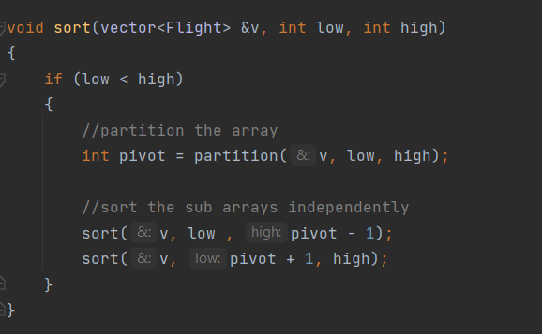

Identificação de algoritmos relevantes
Neste sistema utilizaram-se alguns algoritmos:
Algoritmo de pesquisa em vetores: Binary Search Algoritmo de ordenação em vetores: Quick Sort

Slide 5
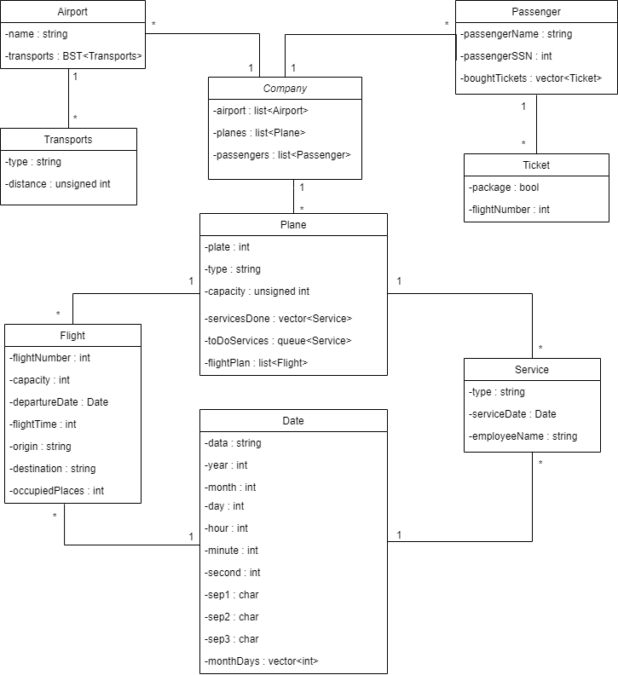
Diagrama de classes

Slide 6
Estrutura de ficheiros
AIRPORT.txt:
PASSENGERS.txt
PLANES.txt
1ª linha - número de aeroportos;
2ª linha - Aeroporto - número de transportes do aeroporto;
Seguintes linhas - cada uma com um transporte do aeroporto e a sua distância em km;
Depois de acabarem os transportes desse aeroporto a seguinte linha tem um novo aeroporto;
Repete-se o mesmo processo feito anteriormente até atingir-se o número de aeroportos indicado inicialmente.
1ª linha - número de clientes registados;
Linhas seguintes - Nome do cliente - SSN - e número de bilhetes do cliente;
Este processo repete-se até o número de clientes registados indicado inicialmente acabar (é de notar que fica um cliente por linha);
1ª linha - número de aviões;
2ª linha - Placa do avião - tipo - capacidade;
3ª linha - número de voos;
Linhas seguintes contêm os respetivos voos e suas caraterísticas, estando um voo por linha;
Depois de acabarem os voos, a linha seguinte contêm o número de serviços;
Linhas posteriores contêm os respetivos serviços e suas caraterísticas, estando um serviço por linha;
Repete-se o mesmo processo feito anteriormente a partir da 2ª linha até atingir-se o número de aviões indicado inicialmente.

Slide 7
Lista de funcionalidades implementadas
Create Flight: Create Service:
Create Ticket: Create Plane:
Create Passenger: Create Transport:
Delete Flight: Delete Service:
Delete Passenger: Delete Plane:
Delete Transport: Show Transport:
Show Flights: Show Services:
Show Passengers: Show Planes:

Slide 8
Lista de funcionalidades implementadas
Vector Flights available to check-in: Check-in:
Record Airports, Passengers and Planes:
Main menu: Settings menu:
User menu: Check if passenger registered in data base:
Read Airports, Passengers and Planes:
Update Flights and Services: Helper to cliente (continue when he/she wants):
Check if Plane is available to fly: Check if Ticket exist when check-in:
Available places: Check difference between days:

Slide 9
Lista de funcionalidades implementadas
List Filghts: Queue Services not done:
Vector Services done: Vector Tickects bought by Passenger:
List Airports: List Planes:
List Passengers: Actual Date:
Binary Search: Quick sort:

Slide 10
Destaque de funcionalidade
Check-in:
Esta funcionalidade permite ao cliente, tendo comprado bilhetes, saber se tem algum voo no qual possa realizar o check-in, apresentando o número do voo caso exista um voo correspondente. Caso contrário dá a informação que não existe nenhum voo no qual possa fazer check-in.
Na possibilidade de fazer check-in o cliente é questionado se o quer fazer ou cancelar. No primeiro caso, depois de confirmado o check-in, informação sobre o destino é demonstrada para ajudar o cliente aquando da sua chegada no aeroporto final.

Slide 11
Principais dificuldades encontradas
Na visão do grupo, encontrou-se um enunciado ambíguo o que criou algumas dificuldades, visto que não era claro do que se pretendia em certas situações fazendo com que a liberdade fosse e não fosse restringida ao mesmo tempo. Além disso, com esta confusão o tempo foi se tornando um pouco reduzido pois era necessário umas horas extra para tentar cumprir dentro dos possíveis o que o trabalho exigia, mesmo muitas vezes certas situações não fazerem muito sentido.

